Slide 1
令和6年度 「10歳若返り」の取組みの実施状況・予定
資料１
令和6年度の取組内容
府民へ「10歳若返り」につながる体験機会を提供する「プロジェクト推進事業」、「10歳若返り」の認知度向上を図る「発信事業」を実施
■プロジェクト推進事業
万博を見据え、先端技術を健康づくりや生きがいの発見等に活用する２つの事業を実施
（公募型プロポーザル方式により受託事業者を選定）
① ヘルスケア関連の先端技術を活用した体験イベント
② 高齢者施設等でのシニア世代向けプログラムの実施
■発信事業
YouTubeやSNSを活用した情報発信に加え、住民に身近な市町村と連携した「10歳若返り」の発信、府民への発信力をもつ庁内の取組みとの連携を強化

Slide 2
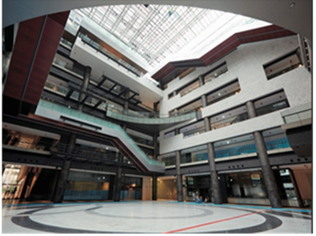
「10歳若返り」プロジェクト推進事業の実施予定
資料１
１ ヘルスケア関連の先端技術体験イベント
概要
センシング等の先端技術を活用し、府民が自身の身体・健康の状況を気軽に知ることができる
イベント。「10歳若返り」に向けた意識の変化や行動変容を促す。
・イベント名：（仮）「10歳若返り」プロジェクト 先端技術でカラダの中を覗いてみよう！
・日程：令和６年11月の土日２日間
・場所：グランフロント大阪 北館１階 ナレッジプラザ
内容
①ヘルスケア関連の先端技術体験
会場内に複数の体験ブースを展開。計測の後、フィードバックや助言を実施。
②イベント参加後の「10歳若返り」チャレンジ実施
会場での気づきが行動変容につながるよう、イベント参加後も数週間にわたり、
LINEを活用したフォローアップを実施（実践用動画の配信 等）
③意識・行動の変化に関する効果測定
来場者アンケートにより、イベント参加や体験に伴う意識や行動の変化を測定
④PRブース
「10歳若返り」プロジェクトの周知、大阪・関西万博への期待感を高める
ブースを設置

Slide 3
「10歳若返り」プロジェクト推進事業の実施予定
資料１
２ シニア世代向けプログラムの実施
（公募型プロポーザルの際の提案書を元に記載しており、今後の調整により変更の可能性があります。）
概要
高齢者施設等において、シニア世代を対象に身体・認知機能の維持・改善、生きがい・やりがいの発見につながるプログラムを実施。施設関係者に対する普及に向けた取組みも併せて行う。
実施するプログラムの内容
プログラム：VR吹き矢プログラム
実施場所：府内２か所の通所リハビリテーション
<期待される効果>
定期的な呼気トレーニングにより、肺活量や呼気筋力を増強
➡日常生活における息切れの軽減、持久力の向上を図り、活動範囲の拡大や多様な活動を行う意欲が向上
➡呼吸機能の向上による嚥下機能の改善により、誤嚥リスクの低減
＜実施手法＞
・1施設あたり45名程度が参加し、VR吹き矢プログラムを実施するグループとしないグループ等に分ける。
・3か月間（12週間）にわたり週2回実施
●ランダム化比較試験
・プログラムの実施前後での呼吸機能、嚥下機能、
口腔機能、身体機能を評価
●アンケート
・プログラムの楽しさや継続意欲について5段階で評価
・日常生活での活動量、食事の際の変化などの自覚的な
変化を自由記述により回答
効果検証
●その他
・心理的効果の評価のため、うつ病自己評価尺度（CES-D）を使用して抑うつ気分を測定
・日本語版PANASを用い、気分の変化を評価
普及への
取組み
高齢者施設の経営者や職員向けのデモンストレーション会や操作研修、施設関係者の集まる場での成果報告 等

Slide 4
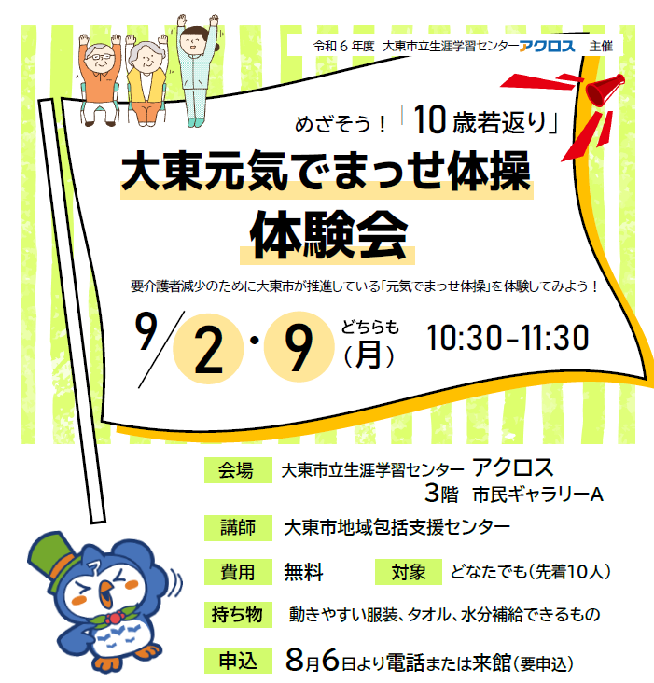
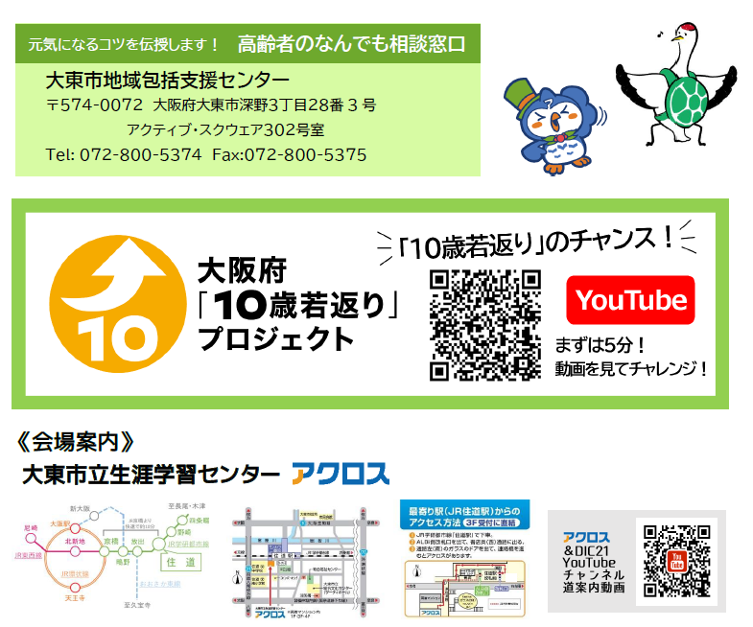
「10歳若返り」発信事業の実施状況・予定
資料１
１ 市町村と連携した情報発信
◆特定健診・がん検診を活用した周知
特定健診・がん検診の住民向け通知文書や封筒において、 「10歳若返り」の案内文やQRコードを掲載（R6.9～R7予定）
府内全市町村に協力を打診し、14の市区町村と今後の実施に向け調整中
◆特定健診・がん検診でのブース出展
特定健診・がん検診の場に出向き、「10歳若返り」の周知と併せて推定野菜摂取量を計測する「ベジチェック」を実施
（９～11月 実施予定）
◆市町村主催イベントを通じた周知
市町村の「10歳若返り」に資するイベントと連携し、広報媒体や
イベント会場でのPRを実施（通年で実施予定）
・チラシに「10歳若返り」の案内文やQRコード掲載
・会場でのPRグッズの配付、ポスター掲出 等
【大東市イベントチラシ】
【イベント例】
ウォーキング講座、椅子リラク楽体操、高齢者eスポーツ体験会、
健康づくり講座、フレイル予防イベント、ヘルスアップ教室 等

Slide 5
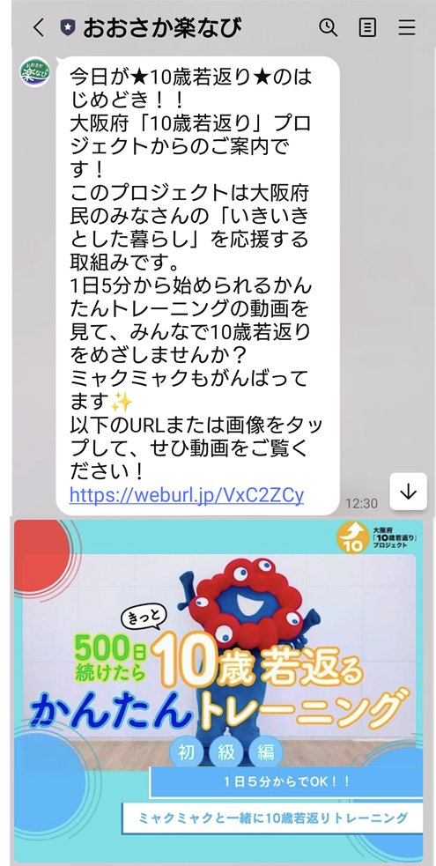

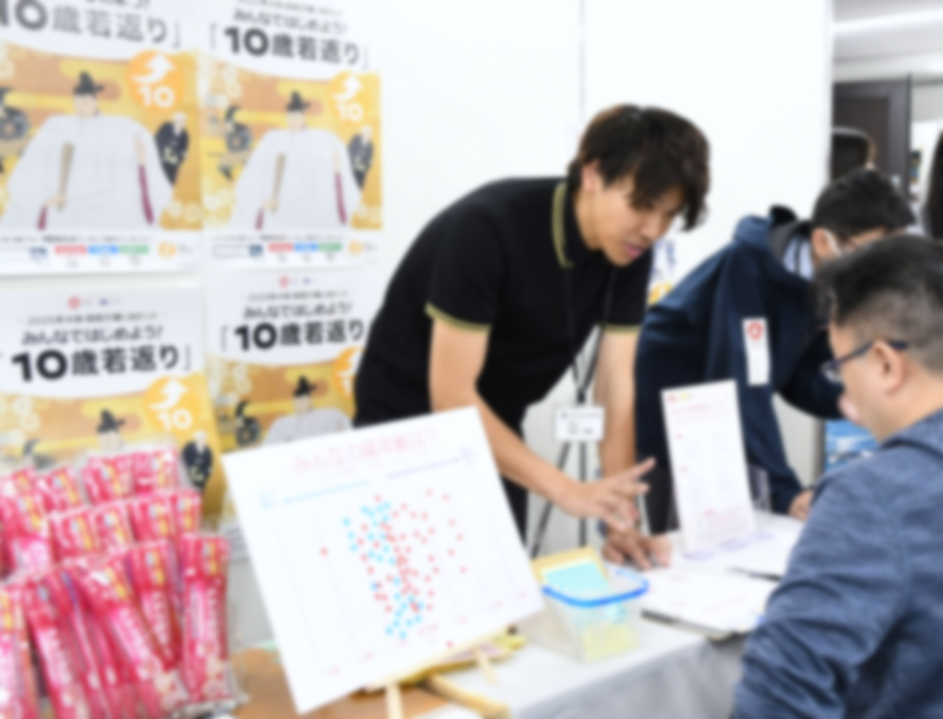
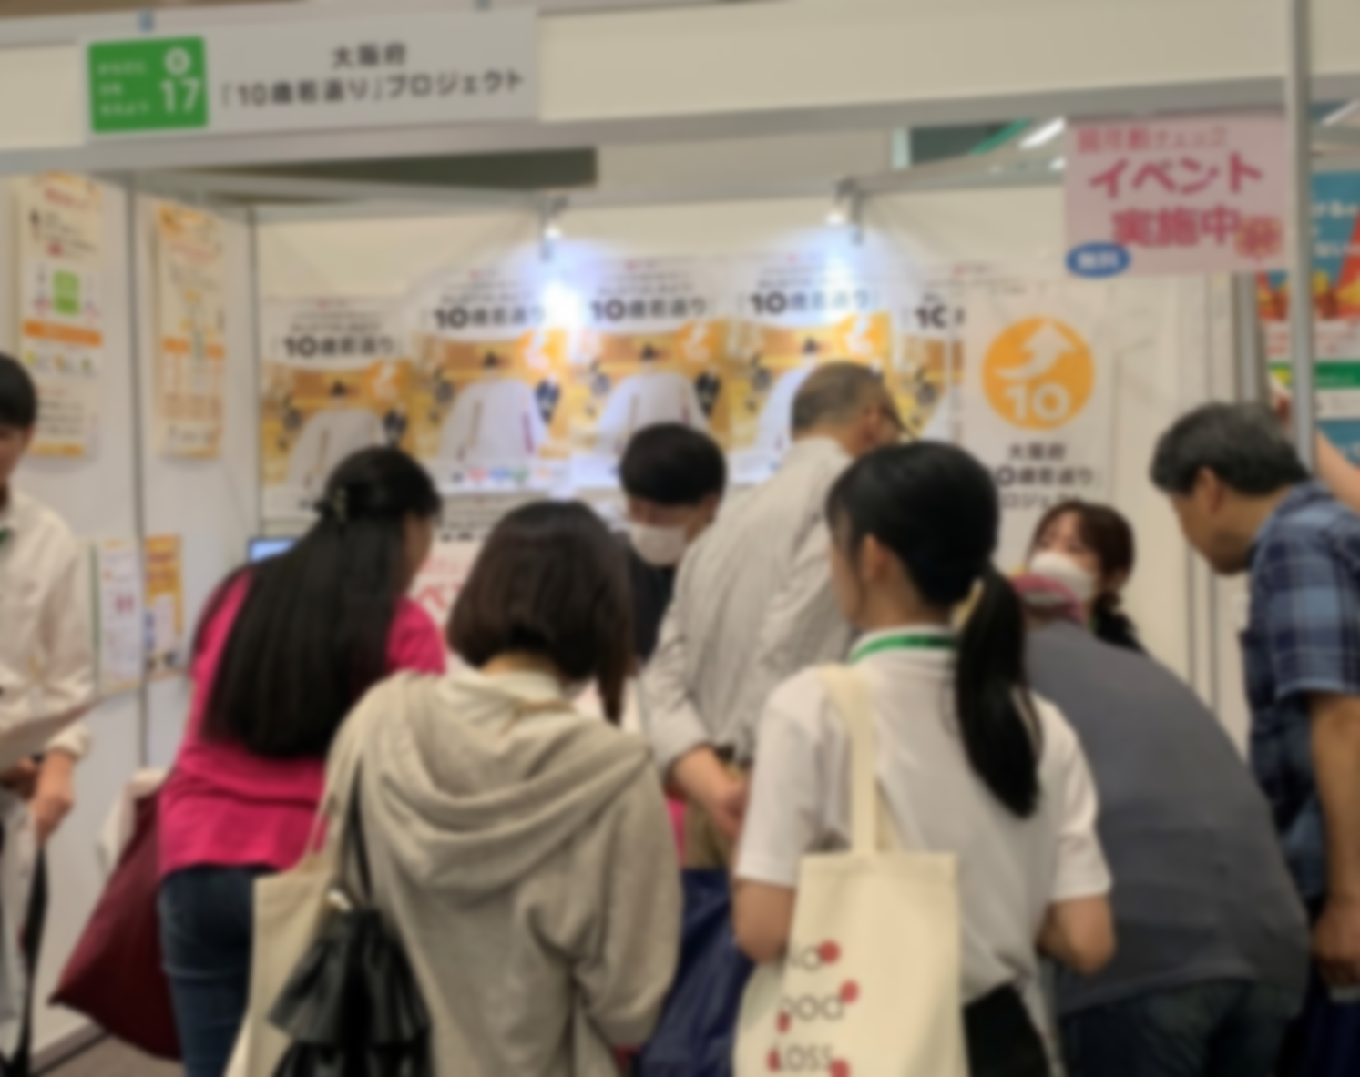



「10歳若返り」発信事業の実施状況・予定
資料１
２ 庁内部局と連携した情報発信（YouTube動画の視聴促進）
◆シニア向けLINEアカウントを活用した動画の視聴促進
府と民間企業で運用するシニア向けLINEアカウント「おおさか楽なび」において、エクササイズ
動画【初級編】を紹介。視聴回数が大幅に増加（874回➡3,857回）
◆アスマイルを活用した動画の視聴促進
・ アスマイルの登録者を対象に、動画視聴でプレゼントが当たるキャンペーンを実施（秋を予定）
・ 「10歳若返り」に役立つ動画の視聴促進に加え、アスマイルの登録促進により府民の健康づくりを後押し
３ ブース出展による情報発信
◆大規模イベントでのブース出展
多くの来場者が見込まれるイベントにいおいてPRブースを出展（通年）
・5/11(土) アカカベ健康フェア（OMMビル）
・6/1(土)～6/2(日) ワクワクEXPO with 第19回食育推進全国大会（ATC）
・9/8(日) もずやんアニバーサリー（ららぽーと門真） 等
４ SNSを活用した情報発信
◆Instagramでの情報発信を開始
Instagramを5月に開設し、発信媒体を充実。今後、ブース出展を通じて登録を促進。
◆漫画を活用した「10歳若返り」の周知、取組みの促進
幅広い世代に馴染のある漫画を活用し、府民の健康づくりを促すシリーズ動画
３本を秋に公開予定

